Slide 1
Dejiny Anglicka – včasný a vrcholný stredovek
5. – 7.st. – ovládnutie Britských ostrovov kmenmi Anglov, Sasov a Jutov
6/7. st. – vytvorenie včasných kráľovstiev : Kent, Wessex, Sussex, Essex, Vých. Anglicko, Mercia a Northumbria
9. st. – kráľ Alfréd zjednotil kmeňové kráľovstvá v boji proti Normanom z Dánska
11.st. – podmanenie Anglicka dánskym kráľom Knutom, nová invázia Normanov z Fr-

Slide 2
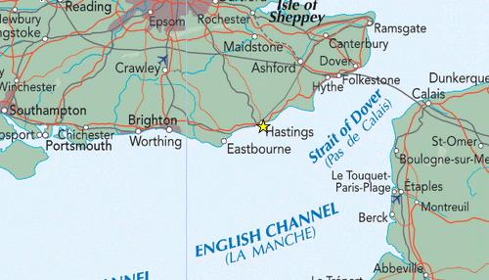

Bitka pri Hastingse r. 1066

Slide 3
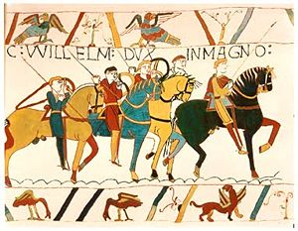
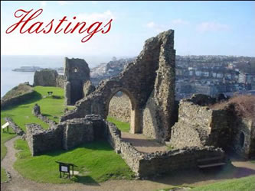
Viliam I. Dobyvateľ
1066 – bitka pri Hastingse – Viliam I. Dobyvateľ porazil angl. vojsko, definitívne
zjednotil Anglicko a vytvoril silný feudálny štát – začiatok centralizovanej mon.
vybudoval štátnu správu /grófstva – šerifovia/
1086 – Domesday Book – Kniha posledného súdu – prvé stred. štatistické dielo
zavedenie lénneho systému

Slide 4
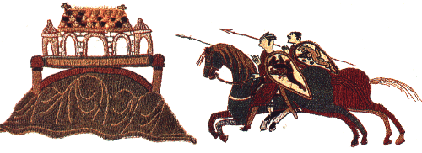
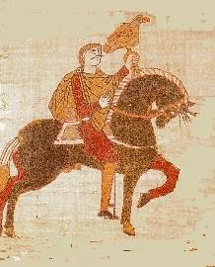
Vývoj :
vnútropolitický : konflikty kráľa a šľachty o moc / centralizácia moci/
zahraničnopolitický : konflikty s Francúzskom o územia a nástupníctvo
Harold II.

Slide 5
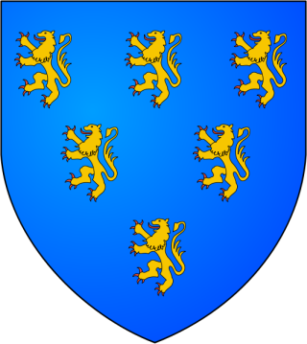
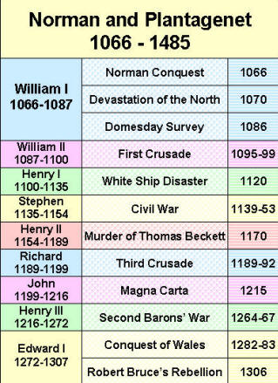
Plantagenetovci
Henrich I./1100-1135/ - zlepšenie štátnej správy – kráľovská rada /Curia Regis/
- po jeho smrti občianska vojna – do r. 1154

Slide 6

Henrich II. Plantagenet
/1154 – 1189/
opätovné upevnenie kráľovstva
vládol aj vo francúzskych dŕžavách /Anjou, Maine

Slide 7
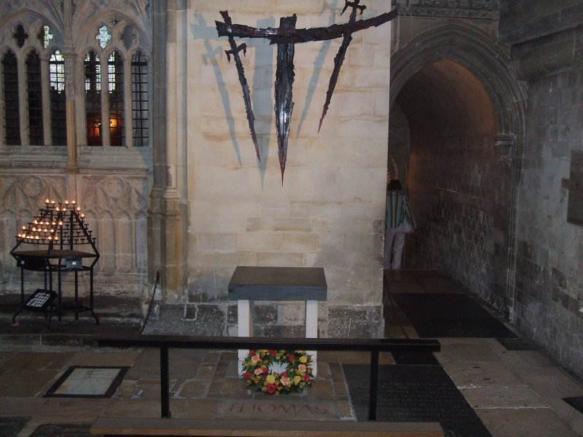

Slide 8
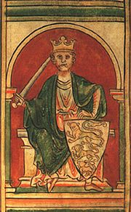
Richard I. Levie Srdce/1189-1199/
Zložil križiacku prísahu a v roku 1190 opustil Anglicko ako účastník tretej križiackej výpravy.
V Palestíne sa zmocnil Akkonu a potom pri Arsúfe porazil sultána Saladina. Uzavrel s ním prímerie a roku 1192 sa vydal späť do Anglicka.
Cestou cez rakúske územie však padol do zajatia a cisár Henrich VI. ho dal uväzniť. V Anglicku sa na jeho vyslobodenie vyzbieralo veľké výkupné, a tak sa mohol Richard roku 1194 vrátiť domov.
Jeho nákladná politika a dlhodobá neprítomnosť v krajine sa prejavila na úpadku kráľovskej moci. V tomto období žil aj legendárny zbojník Robin Hood

Slide 9
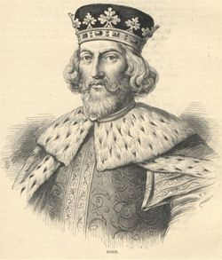
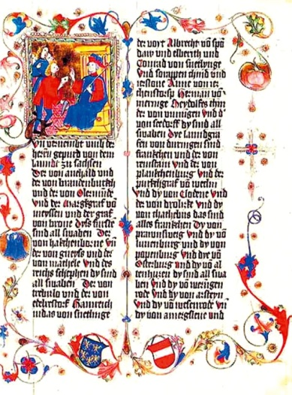
Ján Bezzemok /1199–1216/
stratil vo vojnách s francúzskym kráľom Filipom II. väčšinu kontinentálnych dŕžav svojho rodu (najmä Akvitánsko a Maine).
V roku 1215 bol prinútený podpísať Veľkú listinu slobôd, ktorá zásadne obmedzovala kráľovskú moc.

Slide 10
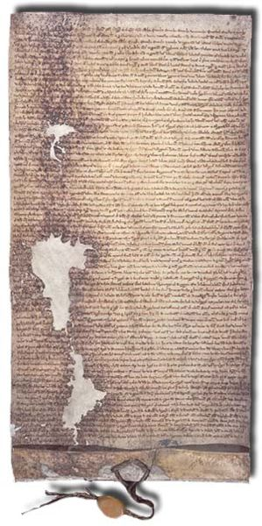
Magna charta libertatum 1215
Veľká listina slobôd
Obmedzila kráľovu suverénnu moc v prospech šľachty mešťanov.
Tento dokument sa stal základom anglického a amerického práva, tvorí základný zákon anglickej stavovskej monarchie.
Okrem iného ustanovoval, že žiaden slobodný obyvateľ nesmie byť prenasledovaný alebo zatknutý bez zákonného rozsudku.
Zakazoval kráľovi bez povolenia šľachty vyhlásiť mimoriadne dane a považuje sa za začiatok demokracie v Anglicku.

Slide 11
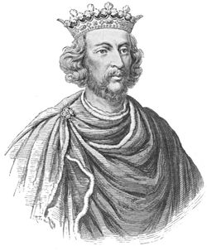
Henrich III.
1216 - 1272

Slide 12
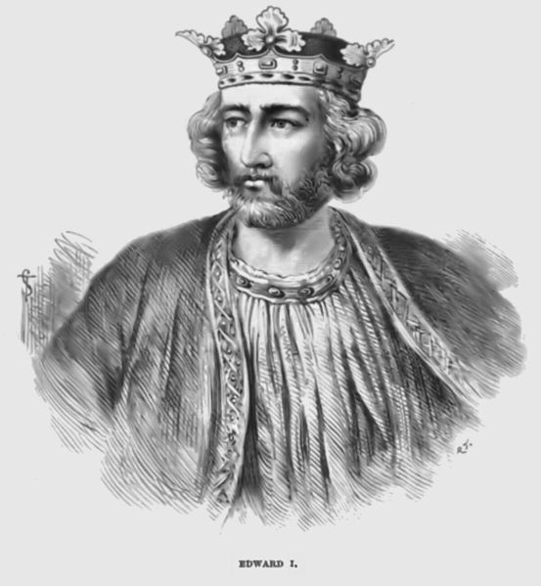
Eduard I. /1272 – 1307/
zvaný Kladivo na Škótov
Išlo o úspešného panovníka, ktorý prechodne posilnil kráľovskú moc, definitívne si podmanil Wales a pevne ovládol Škótsko.
Väčšinu jeho úspechov (okrem otázky Walesu) však celkom znehodnotila vláda jeho syna Eduarda II.

Slide 13
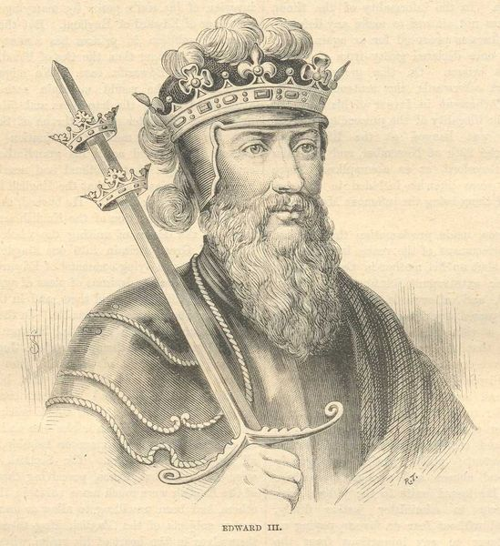
Eduard III. /1327 – 1377/
bol jeden z najúspešnejších anglických kráľov v stredoveku.
Eduardovi predkovia a jeho fenomenálne potomstvo poskytlo základ pre dve zdĺhave udalosti v britských a európskych dejinách, storočnú vojnu a vojnu ruží.

Slide 14


vojna ruží /1455 – 1485/
Lancasterovci Yorkovci
červená ruža erb biela ruža
Vojvoda Richard z Yorku si uplatňoval nárok na regentskú vládu
Henrich Tudor, vzdialený príbuzný dynastie Lancasterovcov, porazil u Bosworthu anglického kráľa Richarda III., ktorý v boji padol.
Henrich sa nechal vyhlásiť za kráľa ako Henrich VII.
V roku 1485 tým skončila „vojna ruží“, ktorá trvala od r. 1455. Aby spojil nároky obidvoch rodov, oženil sa s Alžbetou, dcérou Eduarda IV. a založil tak dynastiu Tudorovcov.
Vládu rodu Tudorovcov ukončila dcéra Henricha VIII. – Alžbeta I., ktorá vládla do r. 1603

Slide 15
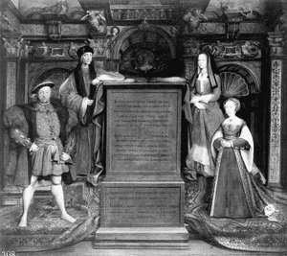
Henrich VII. Tudor /1457 – 1509/
vládol Anglicku dvadsaťštyri rokov a dalo by sa povedať, že aspoň čiastočne vrátil krajine tú stabilitu, ktorú mala pred „vojnou ruží“, ktorá krajinu veľmi vyčerpala.

Slide 16
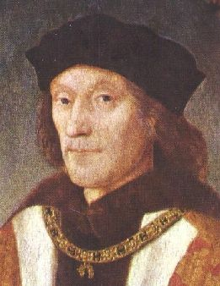
Henrich VII. /1459 – 1509/
bol prvým tudorovským panovníkom na anglickom tróne. Stal sa ním roku 1485, keď v bitke pri Bosworthe porazil Richarda III.
aspoň čiastočne vrátil krajine tú stabilitu, ktorú mala pred „vojnou ruží, ktorá krajinu veľmi vyčerpala.
Položil tiež základy zákonov, ktorými sa vo väčšej či menšej miere riadili až do roku 1603 aj nasledujúci panovníci.

Slide 17
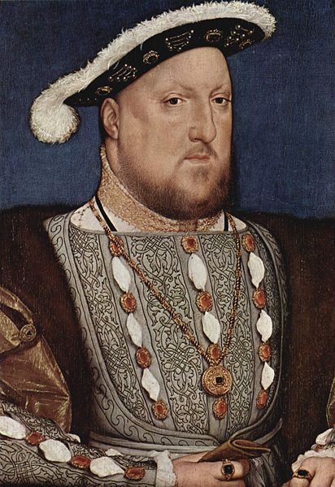
Henrich VIII. /1509 – 1547/
dostal sa do sporu s pápežom /kvôli rozvodu s manželkou/
1534 – vyhlásil odluku anglikánskej cirkvi od katolíckej
supremačným aktom
mal dokopy 6 žien

Slide 18
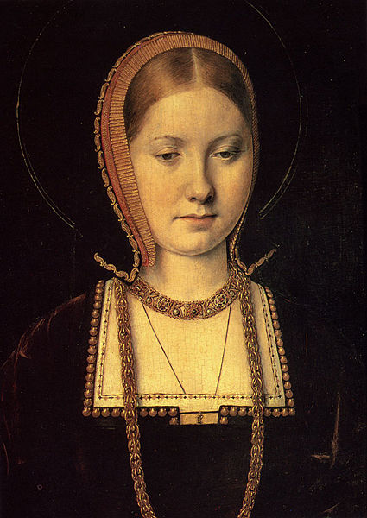
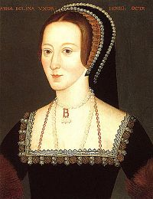
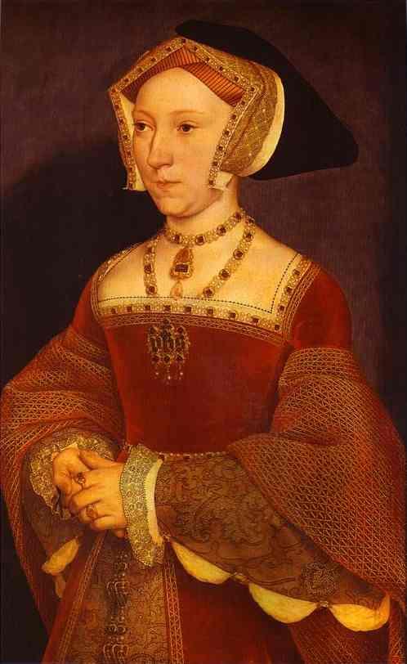
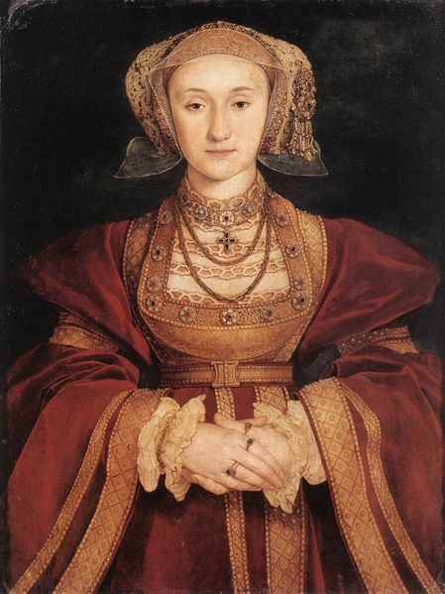
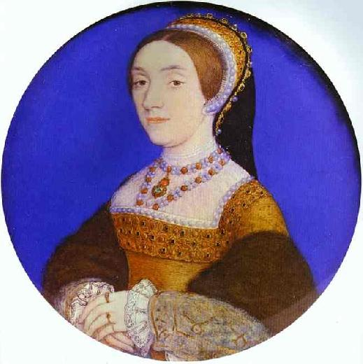
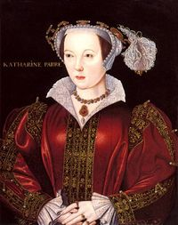
Katarína Aragónska
Anna Boleynová
Jana Seymourová
Anna Klévska
Katarína Howardová
Katarína Parrová

